Slide 1
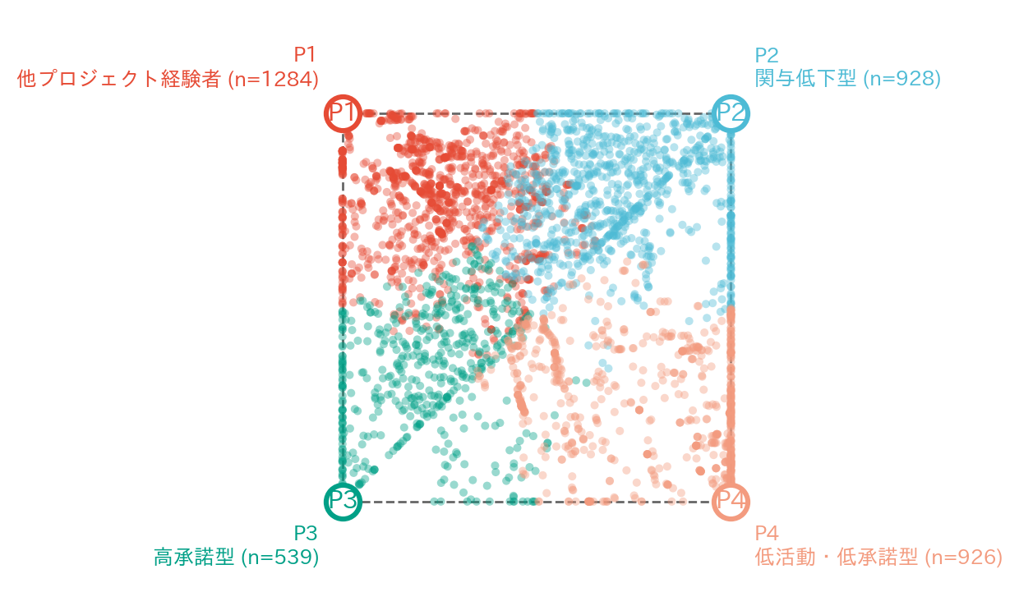
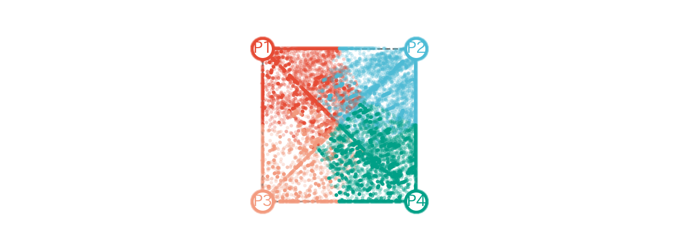
散布図２つ並べる・P１から４を一枚にまとめる
詳細は２個ずつ紹介とか
P1:他プロジェクト
経験者（n=1,284）
P1:対象ディレクトリの実績は乏しい
P2:関与低下型（n=928）
評価期間別 Δ ＝ IRL − RF（pp）
 | 1–3m | 4–6m | 7–9m | 10–12m
P1（OpenStack） | +9.0 | +3.9 | +4.2 | −5.4
P1（AOSP） | +0.4 | −3.3 | −0.2 | −8.6
4原型中最多のn(1,284)を持つP1で，4期間中3期間 IRL が優位
IRLが他ディレクトリの活動状況を活用
後半になると活動状況の影響が弱まることが示唆
P3:高承諾型（n=539）
P4:低活動・低承諾型（n=926）
P1:高活動・
ディレクトリ未経験型
P2:ディレクトリ経験者・高関与型
P2:ディレクトリへの関与が少ない/多い
P4(3):活動頻度・承諾率が低い
P3(4):承諾率が高い
P3:低承諾型
P4: 高承諾・汎用型
Notes:
原型分析の結果、OpenStackでは4つの開発者タイプが得られました。P1「他プロジェクト経験者」はn=1,284で他プロジェクトへの貢献は多いものの対象ディレクトリでの実績は乏しく、4期間中3期間でIRLが優位、Δの合計は+11.7ポイントでした。
P2「関与低下型」はn=928で対象ディレクトリでの最終活動からの経過時間が長く承諾率は低め、短期のみIRLが優位でΔの合計は−3.8ポイントでした。

Slide 2
散布図２つ並べる・P１から４を一枚にまとめる
詳細は２個ずつ紹介とか
P1:他プロジェクト
経験者（n=1,284）
P1:対象ディレクトリの実績は乏しい
P2:関与低下型（n=928）
IRLが他ディレクトリの活動状況を活用
後半になると活動状況の影響が弱まることが示唆
P2:ディレクトリへの関与が少ない（OpenStack）/多い(AOSP)
 | 1–3m | 4–6m | 7–9m | 10–12m
P2（OpenStack） | +2.0 | −1.5 | −0.1 | −4.2
P2（AOSP） | −4.4 | −11.4 | −9.8 | −12.4
P3:高承諾型（n=539）
P4:低活動・低承諾型（n=926）
ディレクトリへの関与が多いAOSPのP2では全期間RFが優位
IRLは開発者の関与低下を初期のみ捉えた可能性
関与が多いと累積統計量(RF)の方が優位
P1:高活動・
ディレクトリ未経験型
P2:ディレクトリ経験者・高関与型
P4(3):活動頻度・承諾率が低い
P3(4):承諾率が高い
P3:低承諾型
P4: 高承諾・汎用型
Notes:
原型分析の結果、OpenStackでは4つの開発者タイプが得られました。P1「他プロジェクト経験者」はn=1,284で他プロジェクトへの貢献は多いものの対象ディレクトリでの実績は乏しく、4期間中3期間でIRLが優位、Δの合計は+11.7ポイントでした。
P2「関与低下型」はn=928で対象ディレクトリでの最終活動からの経過時間が長く承諾率は低め、短期のみIRLが優位でΔの合計は−3.8ポイントでした。

Slide 3
散布図２つ並べる・P１から４を一枚にまとめる
詳細は２個ずつ紹介とか
P1:他プロジェクト
経験者（n=1,284）
P1:対象ディレクトリの実績は乏しい
P2:関与低下型（n=928）
IRLが他ディレクトリの活動状況を活用
後半になると活動状況の影響が弱まることが示唆
P2:ディレクトリへの関与が少ない（OpenStack）/多い(AOSP)
IRLは開発者の関与低下を初期のみ捉えた可能性
関与が多いと累積統計量(RF)の方が優位
P4(3):活動頻度・承諾率が低い
P3:高承諾型（n=539）
P4:低活動・低承諾型（n=926）
 | 1–3m | 4–6m | 7–9m | 10–12m
P4(OpenStack) | −0.4 | −0.5 | −8.7 | −5.9
P3（AOSP） | +1.5 | −0.5 | −2.9 | −2.6
P1:高活動・
ディレクトリ未経験型
P2:ディレクトリ経験者・高関与型
基本的にRFが優位，後半は差が拡大する傾向
活動頻度が低いとIRLが軌跡を十分に学習できない
P3(4):承諾率が高い
P3:低承諾型
P4: 高承諾・汎用型
Notes:
原型分析の結果、OpenStackでは4つの開発者タイプが得られました。P1「他プロジェクト経験者」はn=1,284で他プロジェクトへの貢献は多いものの対象ディレクトリでの実績は乏しく、4期間中3期間でIRLが優位、Δの合計は+11.7ポイントでした。
P2「関与低下型」はn=928で対象ディレクトリでの最終活動からの経過時間が長く承諾率は低め、短期のみIRLが優位でΔの合計は−3.8ポイントでした。

Slide 4
散布図２つ並べる・P１から４を一枚にまとめる
詳細は２個ずつ紹介とか
P1:他プロジェクト
経験者（n=1,284）
P1:対象ディレクトリの実績は乏しい
P2:関与低下型（n=928）
IRLが他ディレクトリの活動状況を活用
後半になると活動状況の影響が弱まることが示唆
P2:ディレクトリへの関与が少ない（OpenStack）/多い(AOSP)
IRLは開発者の関与低下を初期のみ捉えた可能性
関与が多いと累積統計量(RF)の方が優位
P4(3):活動頻度・承諾率が低い
P3:高承諾型（n=539）
P4:低活動・低承諾型（n=926）
活動頻度が低いとIRLが軌跡を十分に学習できない
P1:高活動・
ディレクトリ未経験型
P2:ディレクトリ経験者・高関与型
P3(4):承諾率が高い
 | 1–3m | 4–6m | 7–9m | 10–12m
P3(OpenStack) | +5.8 | −2.3 | −7.0 | −0.7
P4（AOSP） | +4.6 | +2.3 | +3.9 | +3.5
承諾率が高い点は共通だが結果は逆転
OpenStackはRF優位，AOSPはIRL優位
AOSPは活動量が多く軌跡を確保できた可能性
P3:低承諾型
P4: 高承諾・汎用型
Notes:
原型分析の結果、OpenStackでは4つの開発者タイプが得られました。P1「他プロジェクト経験者」はn=1,284で他プロジェクトへの貢献は多いものの対象ディレクトリでの実績は乏しく、4期間中3期間でIRLが優位、Δの合計は+11.7ポイントでした。
P2「関与低下型」はn=928で対象ディレクトリでの最終活動からの経過時間が長く承諾率は低め、短期のみIRLが優位でΔの合計は−3.8ポイントでした。

